Slide 1
Hadoop环境下Join算法的实现
孙旭东
2016-01-16

Slide 2
Outline
需求分析
实验环境
两表的自然连接算法
Repartition Join
Broadcast Join
Semi Join
Cost Model和算法的选择
多表的自然连接算法
非等值连接算法
未来工作展望

Slide 3
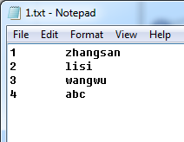
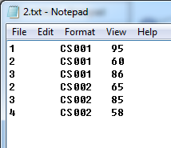
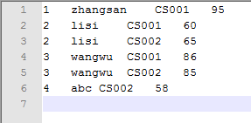
需求分析
基本需求：两表的自然连接。R(X,Y₁,…,Y_{n})和S(X,Z₁,…,Z_{n})，R表记录在1.txt中；S表记录在2.txt中。数据行存储，列之间用Tab分割。要求输出一个新表T(X,Y₁,…,Y_{n},Z₁,…,Z_{n})
R
S
T
推广：
两表推广到多表
自然连接推广为条件连接

Slide 4
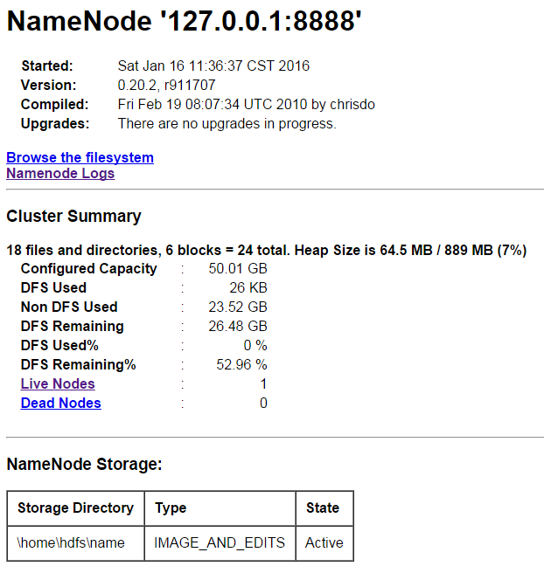
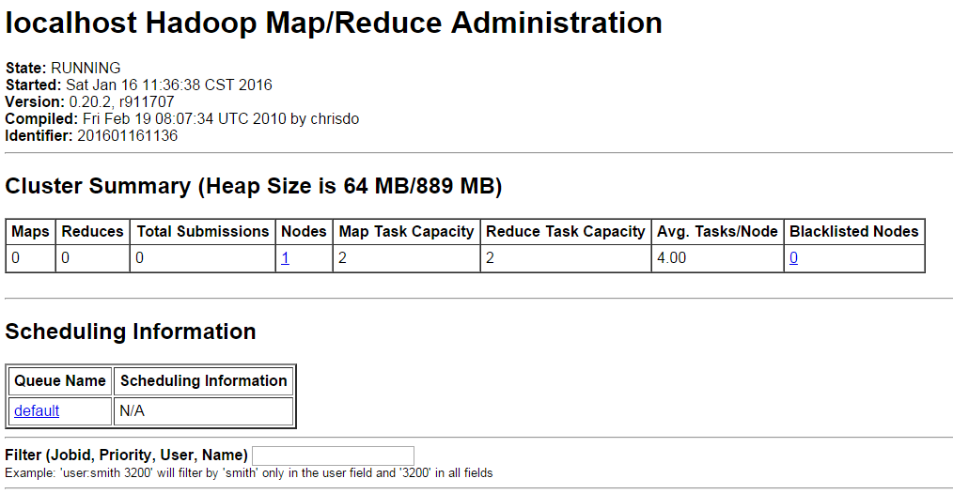
实验环境
Hadoop-0.20.2 伪分布式环境
localhost:50030
localhost:50070

Slide 5
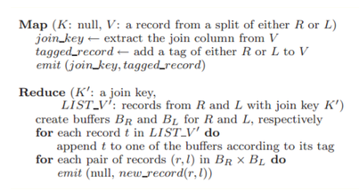
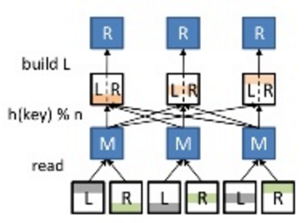
Repartition Join
Map阶段：在value上加上tag（1或2），key就是自然连接中的关键字
Reduce阶段：如果一个key的tag1和2都存在，则连接并输出
对Reducer稍作改变就可以很容易实现基于同一关键词的多表连接

Slide 6
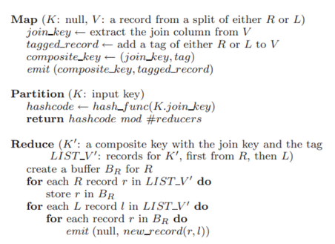
Improved Repartition Join
Map阶段：把tag加在key上，并且在排序阶段把tag作为第一关键词，joinKey作为第二关键词；
Reduce阶段：从Iterable最先读进来的都是来自R表的数据，全部读入内存形成一个HashMap<key, LinkedList<value>>。随后逐一读入来自S表的数据，与HashMap的key比较，若有，则输出相应的连接结果
降低reduce阶段的内存要求，只要读入小表中的数据即可。

Slide 7
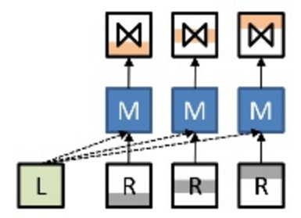
Broadcast Join
Reduce-side join的最大不足在于，shuffle阶段传输了太多的无用数据。能否减少甚至消除shuffle的传输量？
之所以shuffle太多的无用数据，是因为R表和S表不清楚对方有哪些key
假设S表是小表，如果它足够小，那么可以让每个节点将其先读入内存。
Map阶段，读入R表时，由于内存中已经存在S表，直接join即可(map-side join)。Map-only job
完全省去了shuffle的数据传输和reduce阶段的读写。但是需要将小表复制到所有节点上。

Slide 8
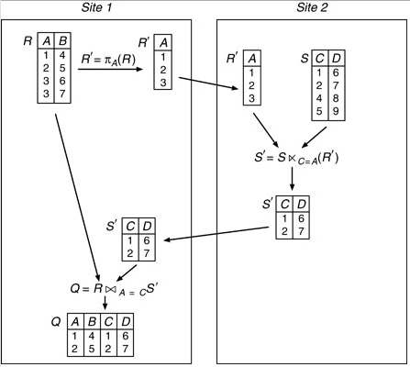
Semi Join
还是为了减少shuffle的传输量
如果S表太大放不进内存，能不能只保存key？
重新产生一个新文件，储存S表的key集合，将这个集合读入到每个节点的内存中
Map阶段：只保留key属于集合中的数据
Reduce阶段：同Repartition Join
因为Map阶段，R表知道S表的key集合，因此shuffle的数据量减少

Slide 9
Cost Model
Map端的总输入大小：等于输入文件的总大小
Reduce端的总输出大小：等于输出输出的大小
Map端的总输出大小和Reduce端的总输入大小：等于shuffle的传输量
Cost model：总代价可以用shuffle的传输量估计！
恒定值

Slide 10
Cost Model
Broadcast Join < Semi Join < Repartition Join
小表可以全部读入节点内存
小表key集合可以全部读入节点内存
B(S) <= B - 2
小表单个key的value集合可以全部读入节点内存
小表单个key的value集合不能全部读入节点内存
V(key, S) * size(key) <= (B-2) * size(block)
V(value, S) * size(tuple) <= (B-2) * size(block)
V(value, S) * size(tuple) > (B-2) * size(block)
B: 内存的block数
Size(block): 每个block的大小(byte)
B(S): 小表占用的block数
V(key, S): 小表中key的个数
V(value, S): 小表中，单个key对应的value个数
Size(key): key的大小(byte)
Size(tuple): 每个tuple的大小(byte)
可以用Improved Repartition Join
Reduce阶段只能用loop-based算法

Slide 11
测试分析-1
不同的key的个数：10⁴
1.txt：10⁶个数据，16.1MB
2.txt：10⁴个数据，164KB
输出结果：998637个数据
B | Size(block) | Method | FILE_BYTES_WRITTEN | FILE_BYTES_READ
10 | 4096 | REPARTITION | 135507723 | 123227597
20 | 4096 | SEMI | 99826133 | 99436422
50 | 4096 | BROADCAST | 27091447 | 16902947
随着Buffer size的增加，算法自动选择合适的join算法，并且可以看到，在数据I/O方面，Broadcast join优于Semi Join优于Repartition Join

Slide 12
测试分析-2
不同的key的个数：10⁶
1.txt：10⁶个数据，18.0MB
2.txt：10⁴个数据，184KB
输出结果：9945个数据
B | Size(block) | Method | FILE_BYTES_WRITTEN | FILE_BYTES_READ
10 | 4096 | REPARTITION | 108732684 | 129268425
20 | 4096 | SEMI | 1317452 | 57466742
50 | 4096 | BROADCAST | 316408 | 18903223
随着key数量的增加，repartition join中无效的传输增加，map-side join的优势越明显

Slide 13
测试分析-3
不同的key的个数：10⁴
1.txt：10⁶个数据，16.1MB
2.txt：10²个数据，1.64KB
输出结果：10038个数据
B | Size(block) | Method | FILE_BYTES_WRITTEN | FILE_BYTES_READ
5 | 64 | REPARTITION | 108358622 | 122714951
10 | 64 | SEMI | 926098 | 50904204
50 | 64 | BROADCAST | 298746 | 16902947
随着大小表size差异的增大，shuffle中的无效传输也会增多，使得map-side join优势更大

Slide 14
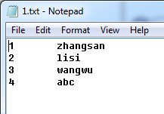
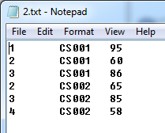
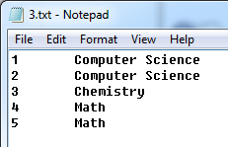
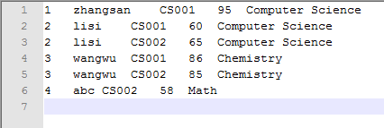
多表的自然连接算法
可以将ImprovedRepartitionJoin和SemiJoin推广到多表的自然连接：
n个表，R_{i}(X,Y_{i})，合并为T(X,Y₁,…,Y_{n})
修改reduce函数：对于每个key，记录每个tag下的value数组。若所有的数组都非空，则输出所有组合

Slide 15
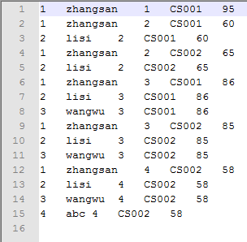
两表非等值连接算法
需求：R(X,Y), S(X,Z)，实现R与S的join，条件为R.X<=S.X
以ImprovedRepartitionJoin算法为基础，对map和reduce稍作修改即可实现
map阶段的排序以joinKey为第一关键词，tag为第二关键词
reduce阶段，joinKey小的会先被读入，如果读入的数据属于R表，则记录在一个LinkedList中，如果属于S表，则将其与LinkedList中所有元素join后输出
R
S
T

Slide 16
未来工作展望
Improved Repartition Join的reduce阶段，如果小表的数据无法完全被读入内存，需要用其它方式实现，如loop-based的方法；
多表连接，如果joinKey不单一，如R(X,Y), S(X,Z), T(Z,W)，如何实现。一种方式是连续调用两表连接的算法，但这会增加读写次数；能否把这种需求用一次map/reduce的模型实现；
条件连接：更多的条件，如between and(由于map阶段已排序，故在现有的算法基础上，在reduce阶段的LinkedList上加一个指针指向区间的下界即可)；
自动选择算法时，获取文件的行数需要的I/O代价较大，可以把这一信息储存在表头，直接读取；map阶段如果key==0(表头)则跳过；
进一步优化Cost model，如多表的情况。

